Slide 1
22.10.18 – 26.10.18

Slide 2
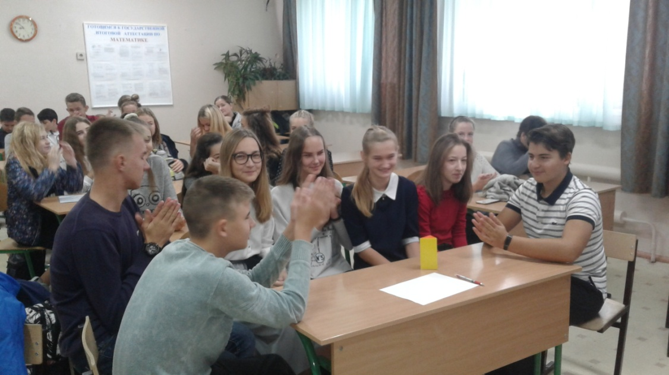
Весело и познавательно прошел
математический турнир
«Сильное звено»
между командами
8 –х классов

Slide 3
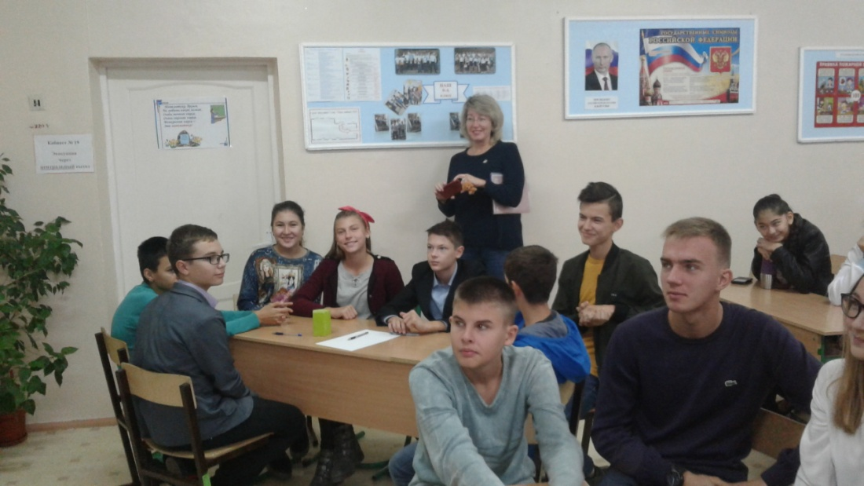
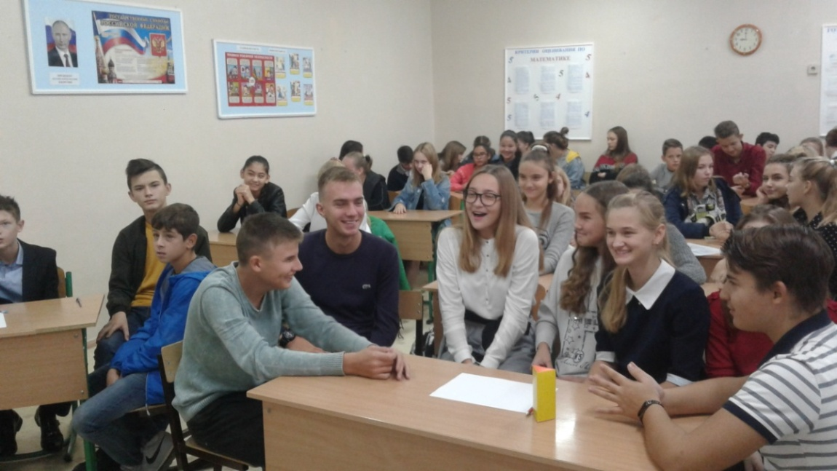
Мозговой
штурм -
и весело, и познавательно!

Slide 4
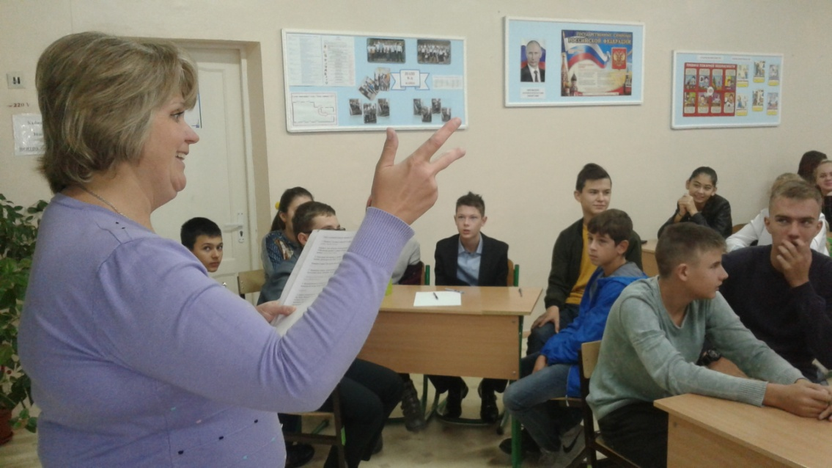
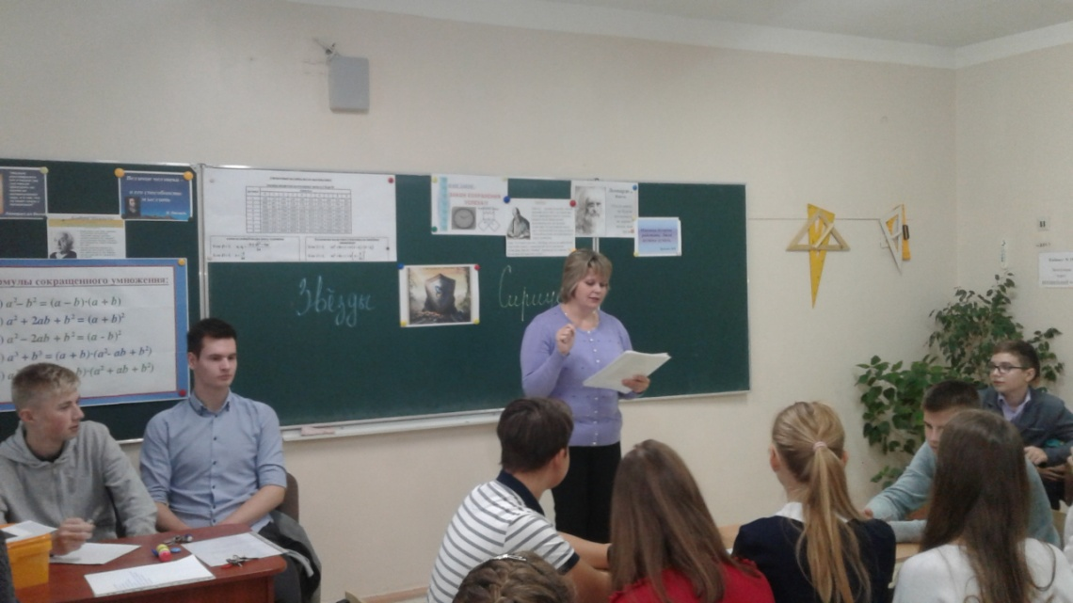
Вот это вопрос!!!

Slide 5
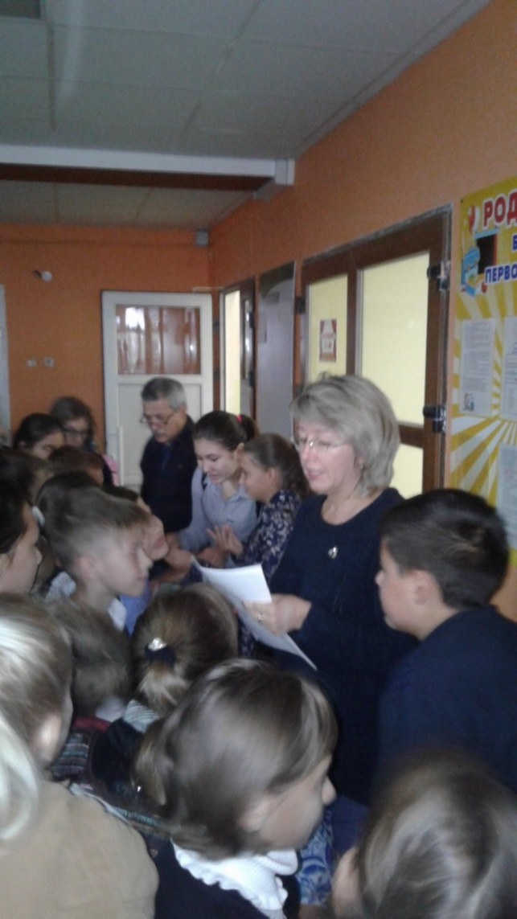
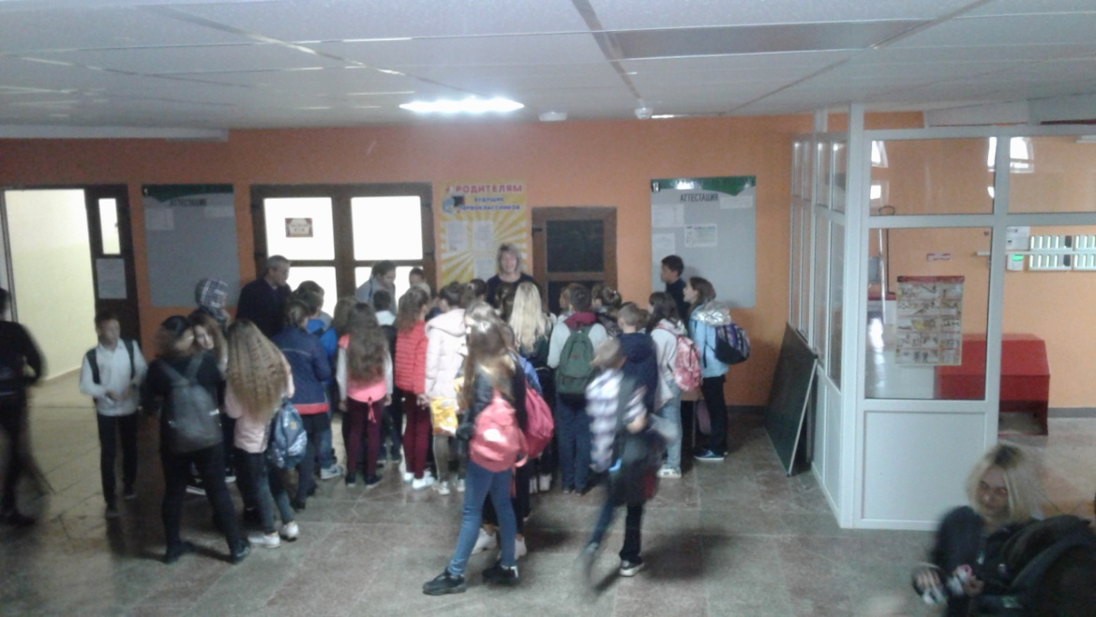
Традиционный математический аукцион, где знания и смекалка помогут получить приз.

Slide 6
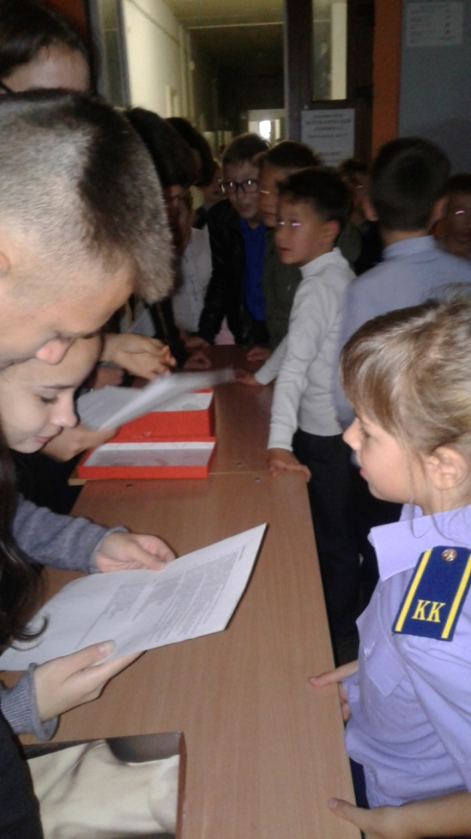
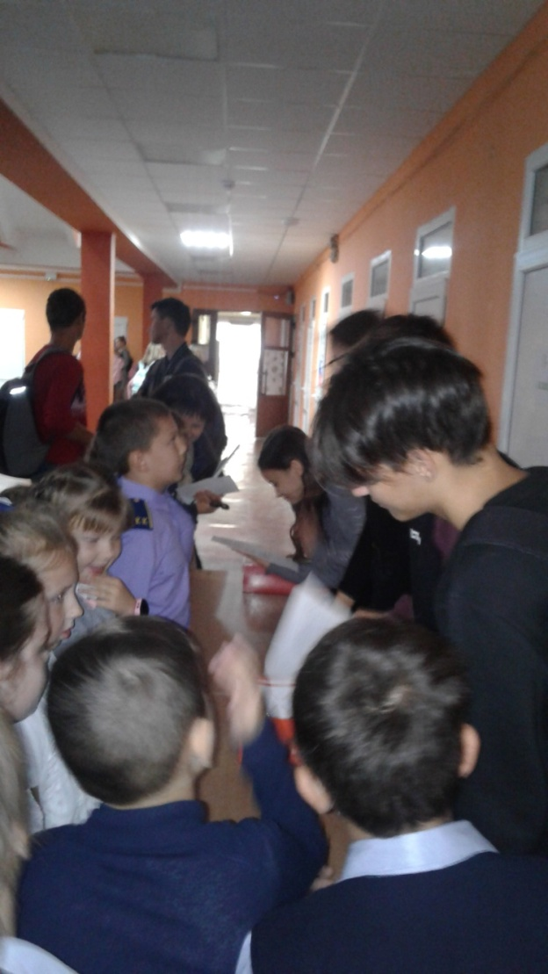
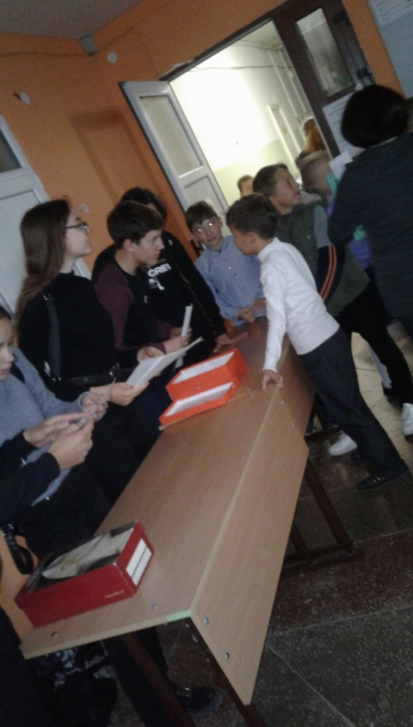
Малыши тоже участвуют в математическом
аукционе

Slide 7
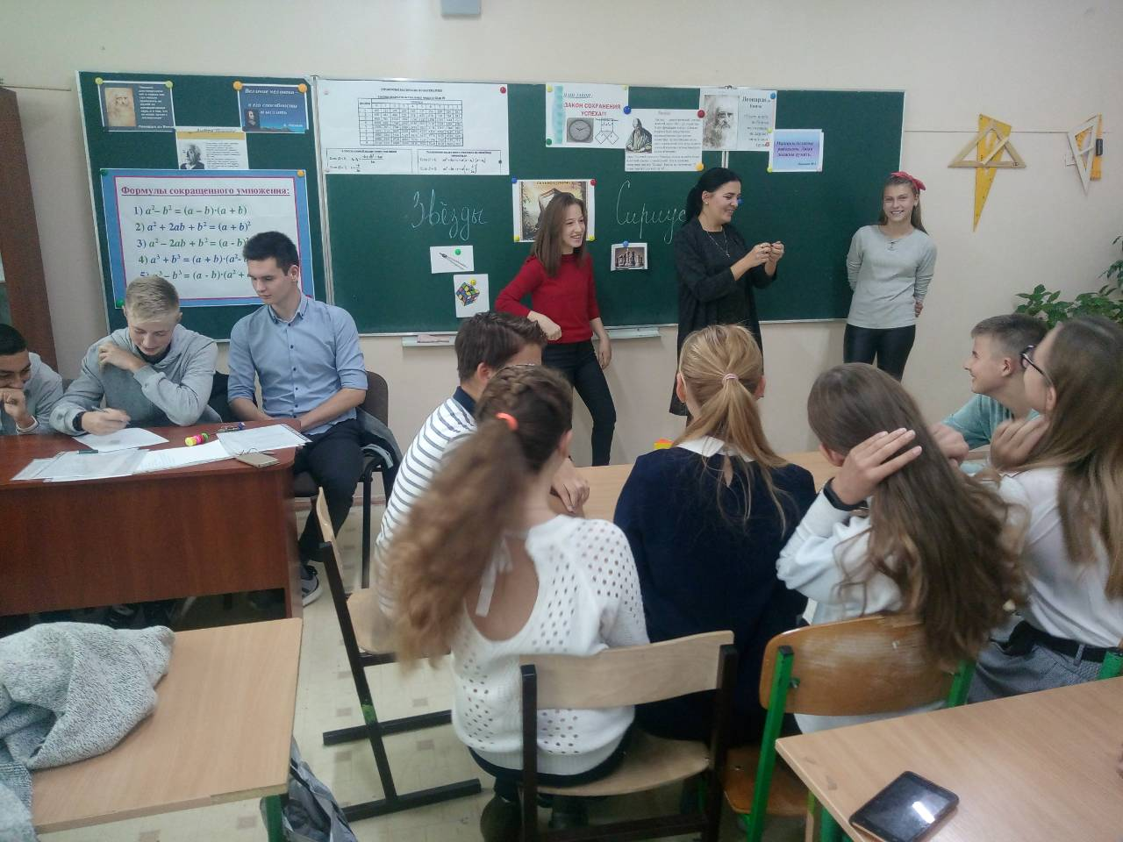
Подведение итогов
викторины
Награждение
победителей

